Slide 1
Técnicas de Orientação a Objetos
Unidade 2 – Organizando o Projeto
Orientado a objetos em Camadas

Slide 2
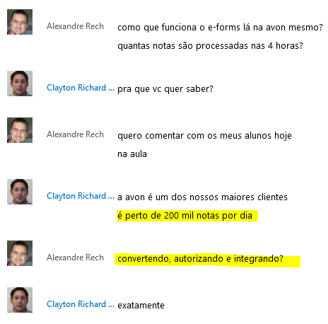
Contexto atual de sistemas corporativos

Slide 3
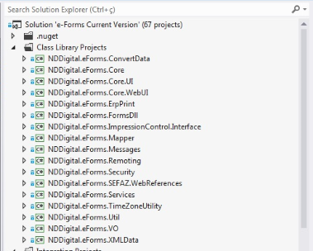
Contexto atual de sistemas corporativos

Slide 4
Aplicações que manipulam uma grande quantidade de dados que devem ser persistidos
às vezes por muitos anos
que são acessadas por uma grande quantidade de pessoas concorrentemente,
que possuem uma quantidade significante de código
que se destina a mostrar esses dados de diferentes maneiras e com diferentes propósitos
construídos em diferentes tempos com diferentes tecnologias
trabalham com as regras de negócio da instituição para a qual estão sendo desenvolvidos
geralmente estão em constante mudança
(Martin Fowler, 2002)
Contexto atual de sistemas corporativos

Slide 5
As aplicações devem estar preparadas para sofrerem mudanças
Por causa das características citadas no slide anterior, é visível que aplicações corporativas têm um alto grau de complexidade e precisam estar preparadas para sofrerem mudanças constantemente.
Padrões para facilitar as mudanças...
Por isso, muitos padrões foram criados para facilitar as mudanças nas estruturas e regras sobre as quais o software foi construído.
O que fazer então?

Slide 6
Arquitetura em Camadas:
Principal padrão utilizado para aplicações corporativas
A maioria dos padrões utilizados no desenvolvimento de aplicações corporativas está relacionada com a separação do código em camadas, isto é, eles procuram definir como essas camadas estão organizadas e como é feita a comunicação entre elas.
Camadas, um padrão bem conhecido

Slide 7
Coesão e Acoplamento
“O uso de Camadas é um padrão arquitetural que ajuda na tarefa de separar responsabilidades, promovendo baixo acoplamento e alta coesão em um sistema”. (Philipe Calçado, 2005)
Métricas básicas de qualidade

Slide 8
Arquitetura cliente-servidor
Tem a interface gráfica com o usuário e a camada de persistência (geralmente um Banco de Dados relacional).
Arquitetura em 2 camadas

Slide 9
Lógica da aplicação embutida com o código da interface com o usuário
Sistemas vão crescendo, gerando problemas, como quantidade de código repetido
Mudanças geram grandes impactos
Problemas no cliente rico
Arquitetura em 2 camadas

Slide 10
Stored Procedures
Dificuldade em trabalhar com transações quando está envolvido mais de um SGDB
Sem orientação a objetos
Não se poder trabalhar com orientação a objetos e suas vantagens.
Sem testes automatizados
Preso a um banco de dados
Perde a agilidade na disciplinas de testes ocasionando atraso na entrega do software
Essa solução ainda tem suas desvantagens como a perda de portabilidade
Problemas no cliente pobre
Arquitetura em 2 camadas

Slide 11
Criada uma nova camada
Permanece com a camada de interface gráfica com o usuário (também conhecida como camada de apresentação) e se mantem a camada de persistência, porém foi criada uma nova camada entre as duas anteriores
Camada de negócio
Chamada por muitos autores de camada de negócio, responsável por modelar o domínio da aplicação e onde ficam as regras de negócio;
Arquitetura em 3 camadas

Slide 12
Apresentação
Domínio
Acesso a Dados
(infraestrutura de acesso a dados)
Arquitetura em 3 camadas

Slide 13
As camadas podem ser separadas em:
Classes
Namespaces
Assemblies
Arquitetura em 3 camadas

Slide 14
Vantagens
Reduzem complexidade
Favorecem a coesão
Promovem a reusabilidade
Camadas podem ser reutilizadas em outros sistemas ou podem ser substituídas;
Componentes de responsabilida-des relacionadas são agrupados
Agrupam componentes e simplificam a comunicação entre eles
É um padrão arquitetural conhecido
Facilita a comunicação e entendimento entre desenvolvedores.
Arquitetura em 3 camadas

Slide 15
Desvantagens
Apenas complicam um sistema muito simples
Possibilidade de overdose
Arquitetura em 3 camadas

Slide 16
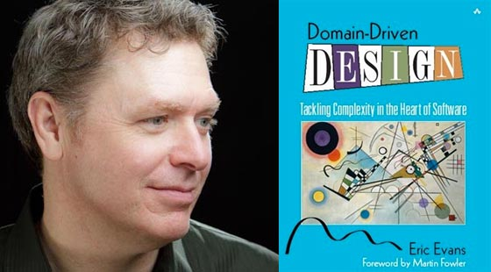
DDD – Introdução a Domain Driven Design

Slide 17
Um padrão é uma regra de três partes que expressa a relação entre um contexto (1), um problema (2) e uma solução (3).
O que seria um Padrão?

Slide 18
Alinhamento do código com o negócio
O contato dos desenvolvedores com os especialistas do domínio é algo essencial quando se faz DDD (o pessoal de métodos ágeis já sabe disso faz tempo);
Favorecer reutilização
Os blocos de construção, que veremos adiante, facilitam aproveitar um mesmo conceito de domínio ou um mesmo código em vários lugares;
Mínimo de acoplamento
Com um modelo bem feito, organizado, as várias partes de um sistema interagem sem que haja muita dependência entre módulos ou classes de objetos de conceitos distintos;
Independência da Tecnologia
DDD não foca em tecnologia, mas sim em entender as regras de negócio e como elas devem estar refletidas no código e no modelo de domínio. Não que a tecnologia usada não seja importante, mas essa não é uma preocupação de DDD.
DDD x OO

Slide 19
Linguagem Ubíqua: Linguagem comum, com termos bem definidos, que fazem parte do domínio do negócio e que são usados por todas as pessoas que fazem parte do processo de desenvolvimento de software.
Exemplo: “Quando os subitens de uma tarefa estiverem com percentual igual a 100%, significa que a tarefa estará concluída”
Uma classe para a entidade Tarefa;
Uma classe para a entidade Subitem;
Alguma classe que tenha um método Atualizar Percentual;
Algum atributo com o nome de Esta Concluído
Colocando o modelo de domínio p/ funcionar

Slide 20
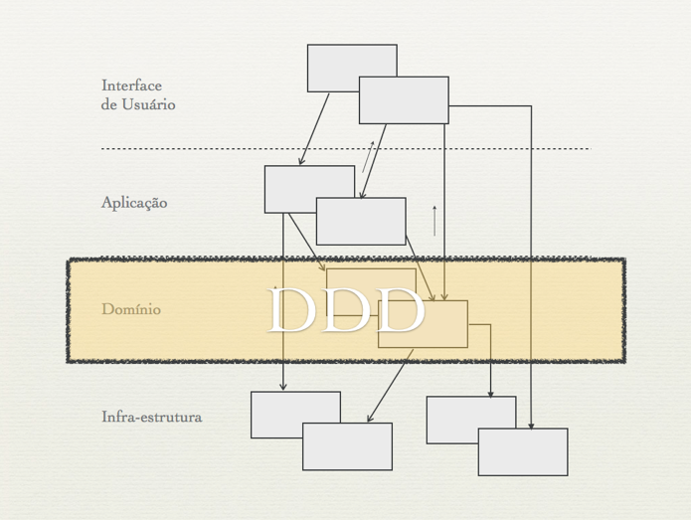
Arquitetura defendida pelo DDD

Slide 21
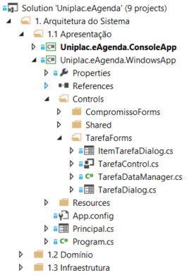
É a famosa "interface com o usuário". Essa camada é a responsável por apresentear as informações ao usuário e interpretar os comandos do mesmo;
Camada de Apresentação

Slide 22
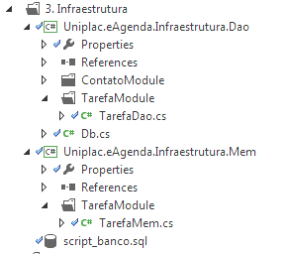
Essa camada deve atuar como uma camada de suporte para as demais. Uma provedora da interligação entre as camadas, implementar a persistência dos objetos do negócio e conter as bibliotecas de suporte.
Camada de Infraestrutura

Slide 23
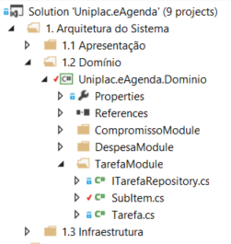
Essa é a camada que possui as informações do domínio e deve ser considerada o "coração" da solução.
Camada do Domínio

Slide 24
Entidades
Classes de objetos que necessitam de uma identidade.
Normalmente são elementos do domínio que possuem ciclo de vida dentro de nossa aplicação
Exemplo: um Cliente, se cadastra no sistema, faz compras, se torna inativo, é excluído, etc.;
Camada de domínio

Slide 25
Objetos de Valores
Objetos que só carregam valores, mas que não possuem distinção de identidade. Bons exemplos de objetos de valores seriam: Dinheiro ou Cores.
Camada de domínio

Slide 26
Agregados
O Agregado serve para manter a integridade do modelo. Elegemos uma classe para servir de raiz do Agregado.
Exemplo: Tarefa e Subitem
Camada de domínio

Slide 27
Repositórios
Classes responsáveis por administrar o ciclo de vida dos outros objetos, normalmente Entidades, Objetos de Valor e Agregados. Os repositórios são interfaces que centralizam operações de criação, alteração e remoção de objetos.
Camada de domínio

Slide 28
Módulos
Abstrações que têm por objetivos agrupar classes por um determinado conceito do domínio.
Exemplo: Várias classes que compõem informações de Paciente num sistema médico, podemos criar um módulo chamado paciente e colocar classes como Ficha, PrescricaoMedica, RegistroDeConsulta e HistoricoDeCirurgias num mesmo pacote.
Camada de domínio

Slide 29
Técnicas de Orientação a Objetos
Unidade 2 – Organizando o Projeto
Orientado a objetos em Camadas

